Slide 1
Computação Gráfica
Anderson Guimarães, André Hinckel, José Pellet

Slide 2
A Computação Gráfica (CG) é uma área da Ciência da Computação que explora técnicas e algoritmos para criar e manipular imagens por meio do poder computacional. Atualmente, a CG desempenha um papel central em praticamente todos os ramos do conhecimento humano, desde formas geométricas até a simulação de fenômenos naturais.

Slide 3
Principais propósitos da CG com a realidade.
Representação Visual Precisa de Dados e Informações.
Criação de Ambientes Virtuais.
Simulação e Testes.
Entretenimento e Experiências Imersivas.

Slide 4
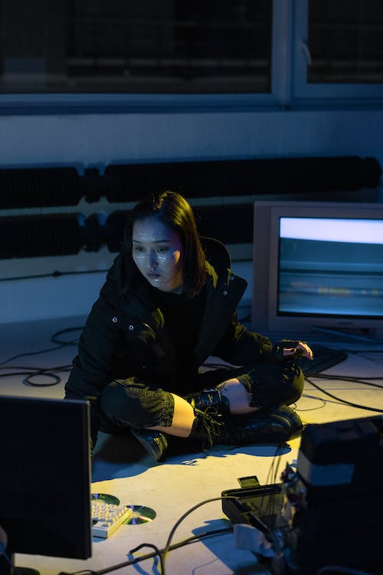
Tipos de realidades propostas pela CG.
Realidade Virtual (RV).
Realidade Diminuída (RD).
Realidade Aumentada (RA).
Realidade Misturada (RM).
Realidade Alternativa.

Slide 5
Realidade Virtual (RV).
A ideia de Realidade Virtual (RV) parte da década de 1960, com
Ivan Sutherland
criando o primeiro sistema de RV chamado
"O Capacete de Visão".
O objetivo é proporcionar uma experiência imersiva simulando ambientes virtuais através do uso de dispositivos como headsets, luvas ou controladores que
rastreiam os movimentos do usuário e exibem imagens estereoscópicas
em tempo real.
Frequentemente utilizado em jogos, treinamento médico e industrial, simulações de voo, turismo virtual, terapia de exposição
e design arquitetônico, entre outros.

Slide 6
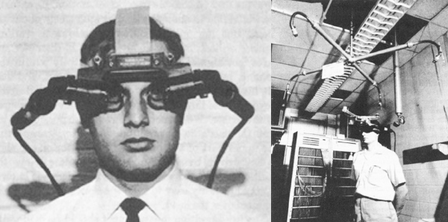
Realidade Virtual (RV).
Sword of Damocles

Slide 7
Realidade Diminuída (RD).
A Realidade Diminuída (RD) é um conceito derivado da Realidade Aumentada (RA), que combina elementos do mundo real com elementos virtuais focando na experiência do mundo real enquanto adiciona informações úteis.
Sua origem está ligada à evolução da RA e à busca por integrar elementos digitais de forma contextual.
Utiliza de dispositivos como smartphones, óculos ou outros visores para sobrepor informações digitais, como imagens, textos ou objetos virtuais no ambiente.
Frequentemente utilizado em navegação urbana, assistência em tarefas cotidianas, educação interativa e manutenção industrial.

Slide 8
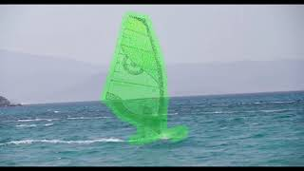
Realidade Diminuída (RD).

Slide 9
Realidade Aumentada (RA).
Criada por Tom Caudell na década de 1990, busca a fusão de elementos do mundo real com elementos digitais para uma experiência harmoniosa.
Atualmente, RA é bastante aplicada em publicidade interativa por promover aprimoramento na visualização de produtos por meio de smartphones,
tablets ou óculos com câmeras capturam o ambiente ao redor.

Slide 10
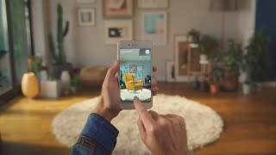
Realidade Aumentada (RA)

Slide 11
Realidade Misturada (RM).
O conceito da Realidade Misturada (RM) é uma evolução da
Realidade Aumentada (RA) e da Realidade Virtual (RV) explorado na
década de 1990, que se destacou por proporcionar experiências mais ricas e interativas.
A RM integra elementos digitais ao ambiente real de forma mais
complexa a partir, por exemplo, de óculos inteligentes que utilizam câmeras e sensores para mapear o ambiente, permitindo a sobreposição de
objetos virtuais tridimensionais de maneira que interajam com o mundo real.

Slide 12
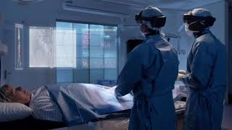
Realidade Misturada (RM)

Slide 13
Realidade Alternativa.
Trata-se da interseção entre
Realidade Virtual (RV), Realidade Aumentada (RA) e Realidade Misturada (RM)
para mesclar elementos do mundo real com o virtual e propor experiências imersivas. Pode ser alcançado por meio de dispositivos vestíveis,
aplicativos móveis ou ambientes de simulação que permitam aos usuários interagir com conteúdos virtuais enquanto permanecem
conectados ao mundo real.

Slide 14
Realidade Alternativa.
Pokémon GO, 2016

Slide 15
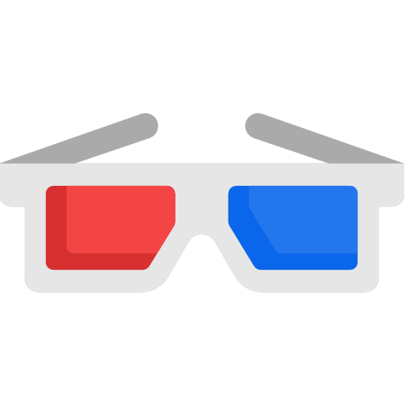
Óculos Estereoscópico
Óculos estereoscópicos, ou Head Mounted Displays (HMDs), são dispositivos usados para apresentar imagens tridimensionais (3D) ao usuário. Eles criam a ilusão de profundidade, permitindo uma experiência visual mais imersiva.

Slide 16
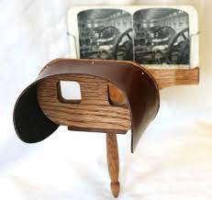
Óculos Estereoscópico
Dois Olhos, Duas Imagens
Simulação da Visão Humana: A estereoscopia simula a forma como os seres humanos naturalmente vêem o mundo com dois olhos, cada um captando uma imagem ligeiramente diferente do ambiente.
Ângulos Diferentes: Cada olho vê o mundo a partir de um ângulo ligeiramente diferente. Essa pequena variação é crucial para a nossa capacidade de perceber a profundidade.
Tecnologia de Óculos: Em sistemas estereoscópicos, como cinemas 3D, essa variação é replicada através de duas imagens projetadas separadamente para cada olho, geralmente usando óculos especiais para garantir que cada olho veja apenas a imagem pretendida.

Slide 17
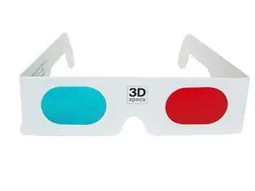
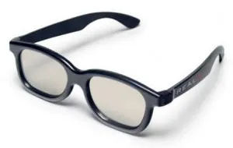
Óculos Estereoscópico
Tipos Lentes
Lentes passivas:
Bloqueio de Cores: Utiliza a tecnologia para bloquear certas cores para cada olho, criando uma percepção tridimensional.
Lentes Anáglifas: Os óculos com lentes vermelhas e azuis aproveitam esta tecnologia. As duas imagens, azul e vermelha, entrelaçadas na tela, proporcionam o efeito 3D quando vistas com os óculos.
Óculos Polarizados: Método mais moderno que funciona bloqueando ondas de luz visível. Cada imagem é polarizada de modo que os óculos mostrem uma imagem para cada olho, criando o efeito 3D. A inclinação da cabeça pode quebrar esse efeito.

Slide 18
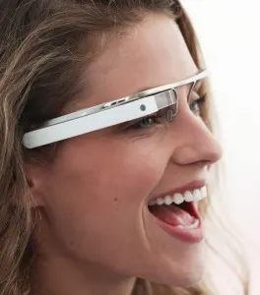
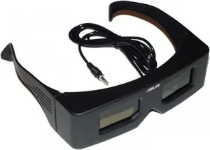
Óculos Estereoscópico
Tipos Lentes
Lentes ativas:
Pequenas Telas de LCD: Funcionam como pequenas telas de LCD, controlando rapidamente o que cada olho vê. O processo é tão rápido que o cérebro não detecta as lentes piscando.
Shutter Glasses: Como principal representante, utilizam pilhas e LCD nas lentes. A mudança de voltagem faz com que a lente se escureça, sincronizada com a tela, permitindo que cada olho veja a mesma imagem de diferentes ângulos.
Display Glasses: Outro tipo inovador de óculos 3D ativos, em que as próprias lentes funcionam como display. Esta tecnologia está sendo aprimorada por empresas como o Google, eliminando a necessidade de um monitor externo.

Slide 19
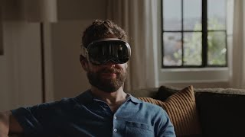
Vision Pro

Slide 20
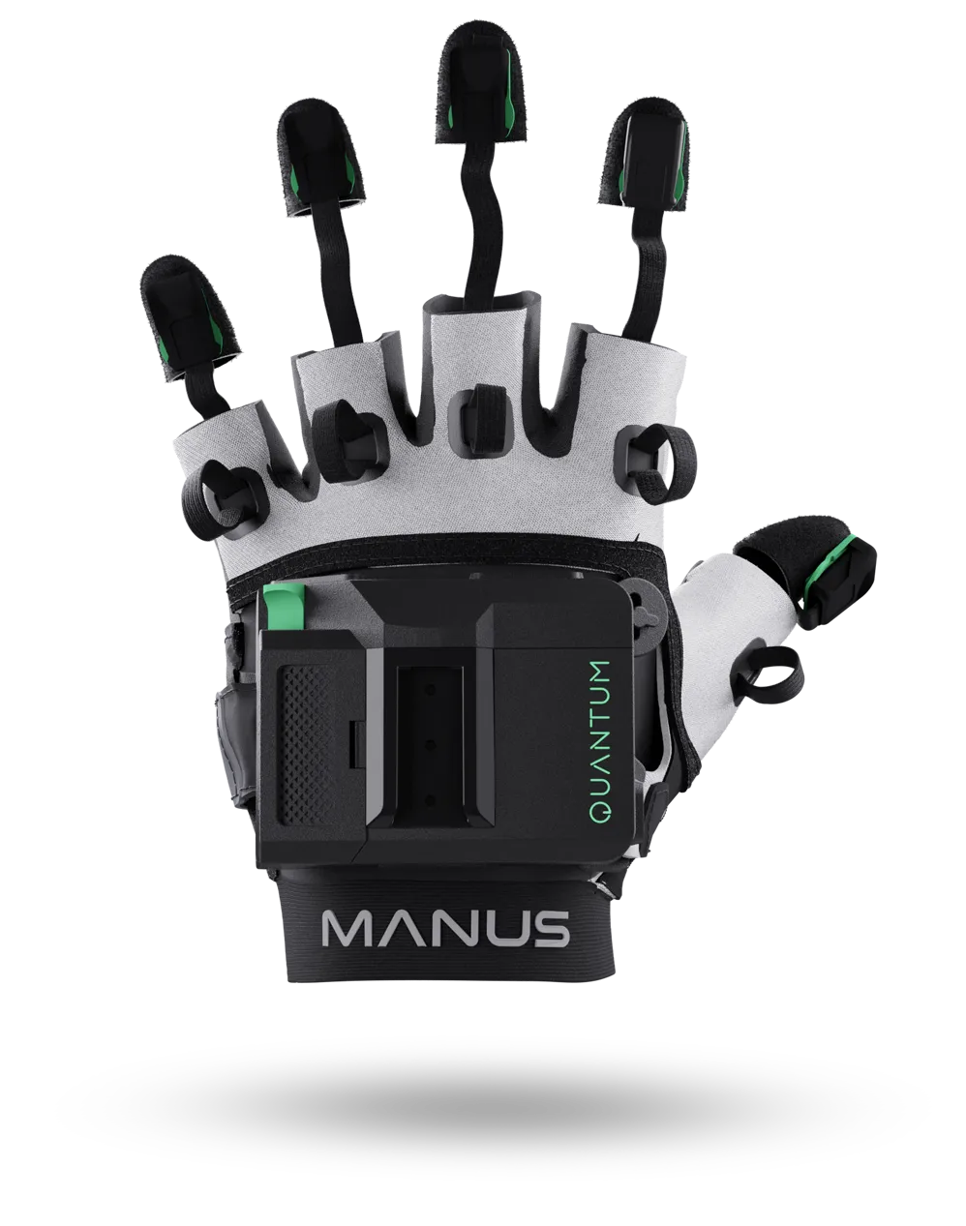
Luva de Dados (Data Glove)
A Luva de Dados, ou Data Glove, é um dispositivo interativo que capta os movimentos da mão e dos dedos do usuário, traduzindo-os em comandos digitais. Isso permite uma manipulação mais intuitiva e realista dentro de ambientes virtuais. Utilizando sensores e tecnologia de rastreamento, ela pode detectar gestos, posturas e movimentos complexos da mão.

Slide 21

Data Glove - História
A primeira Data Glove foi desenvolvida na década de 1980 por Thomas Zimmerman, Jaron Lanier e outros.
A ideia inicial era utilizá-la para criação musical, mas rapidamente se expandiu para outras aplicações.

Slide 22
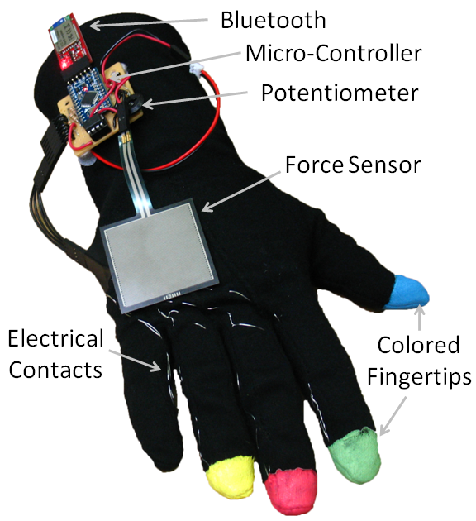
Data Glove - Funcionalidade
Sensores Flexíveis: Instalados nas articulações dos dedos, estes sensores medem as mudanças de resistência quando os dedos são dobrados, fornecendo dados sobre o ângulo e a posição dos dedos.
Acelerômetros: Esses componentes detectam a aceleração da mão, permitindo o rastreamento de movimentos mais dinâmicos.
Magnetômetros e Giroscópios: Estes podem ser incluídos para rastrear a orientação e a rotação da mão, respectivamente, em um espaço tridimensional.
Feedback Tátil: Alguns modelos também incluem feedback tátil, oferecendo uma sensação física correspondente à ação virtual.

Slide 23
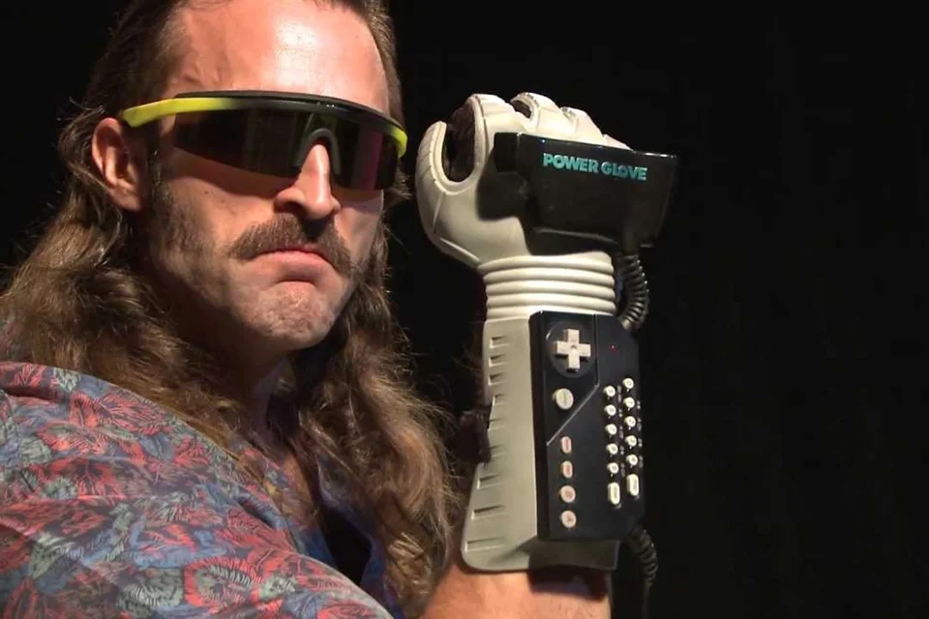
Power Glove
O Power Glove foi uma das primeiras Luvas de Dados comerciais, lançada em 1989 como um controlador para o sistema Nintendo Entertainment System (NES). Embora fosse uma tecnologia inicial e limitada comparada aos padrões modernos, o Power Glove permitiu aos jogadores controlar jogos através de gestos e movimentos da mão.

Slide 24

Power Glove

